Slide 1
性平課程規畫與教學
課發組 高宇亭

Slide 2
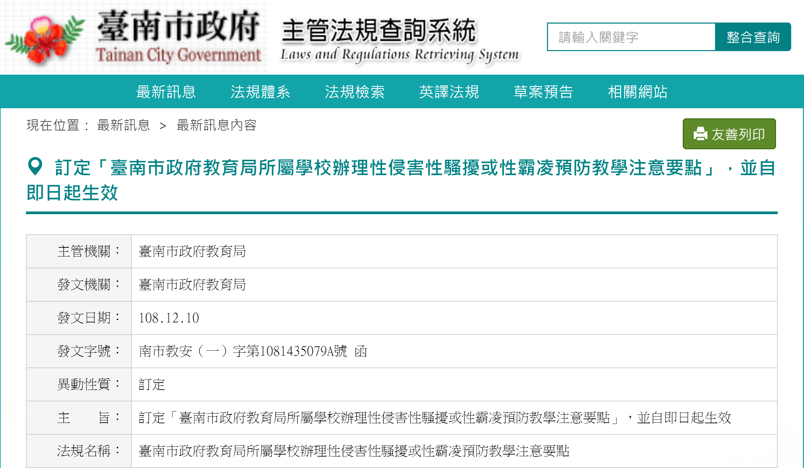

Slide 3
性侵害性騷擾或性霸凌預防教學注意要點
課程規劃與教學：
每學期應實施性別平等教育相關課程或活動至少四小時。
依據性侵害犯罪防治法規定，每學年應實施四小時以上之性侵害防治教育課程。

Slide 5
https://ceag.tn.edu.tw/modules/ceag/resource.php?TeamID=23&g2p=2

Slide 6
教學資源連結
指定課程:
性平1年級指定課程-我的身體我保護
性平2年級指定課程-家族相簿-繪本
性平3年級指定課程-蝴蝶朵朵
性平4年級指定課程-相信自己，勇敢求助
性平5年級指定課程-勇敢站出來
性平6年級指定課程-身體自主與界限
https://blog.syps.tn.edu.tw/modules/tad_web/index.php?WebID=18

Slide 7
教學紀錄表

Slide 8
大辦公室 →課發組桌面 →簽名登記

